Slide 1
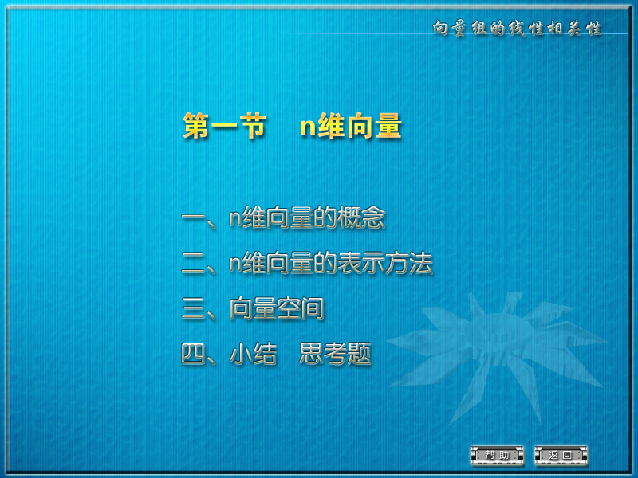

Slide 2

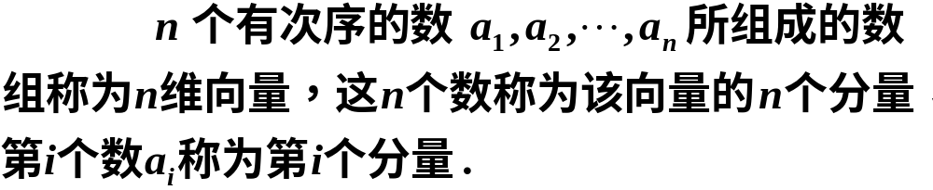
一、 维向量的概念
定义1
分量全为实数的向量称为实向量，
分量全为复数的向量称为复向量.

Slide 3

例如
n维实向量
n维复向量
第2个分量
第n个分量
第1个分量

Slide 4

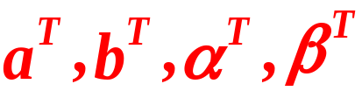
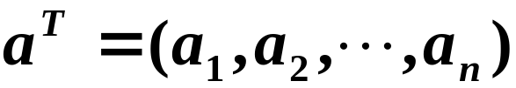

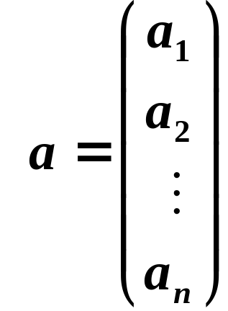
二、 维向量的表示方法
维向量写成一行，称为行向量，也就是行
矩阵，通常用 等表示，如：
维向量写成一列，称为列向量，也就是列
矩阵，通常用 等表示，如：

Slide 5
注意
１．行向量和列向量总被看作是两个不同的
向量；
２．行向量和列向量都按照矩阵的运算法则
进行运算；
３．当没有明确说明是行向量还是列向量时，
都当作列向量.

Slide 6

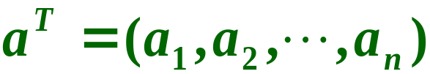
三、向量空间
向 量
解析几何
线性代数
坐标系
既有大小又有方向的量
有次序的实数组成的数组
几何形象： 可随意
平行移动的有向线段
代数形象： 向量的
坐 标 表 示 式

Slide 7



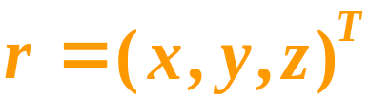
空 间
解析几何
线性代数
坐标系
点空间：点的集合
向量空间：向量的集合
几何形象： 空间
直线、曲线、空间
平面或曲面
代数形象： 向量空
间 中 的 平 面
一 一 对 应

Slide 8



时， 维向量没有直观的几何形象．
叫做 维向量空间．
叫做 维向量空间 中的 维超平面．

Slide 9

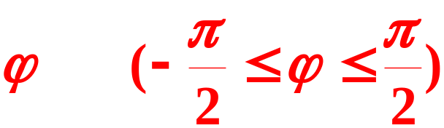



维向量的实际意义
确定飞机的状态，需
要以下6个参数：
机身的仰角
机翼的转角
机身的水平转角
飞机重心在空间的位置参数P(x,y,z)
所以，确定飞机的状态，需用6维向量

Slide 10
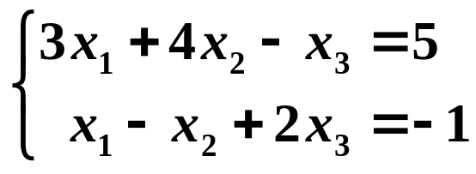
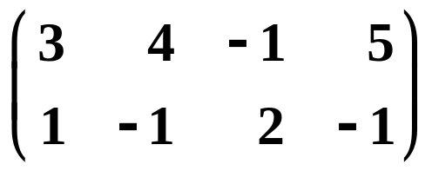
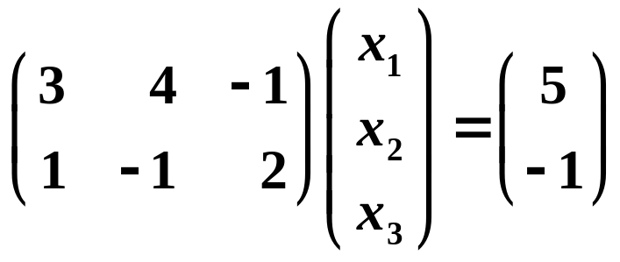
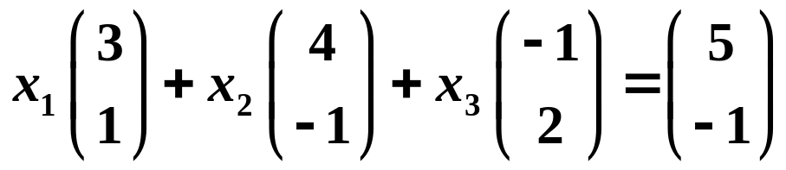
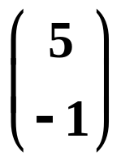
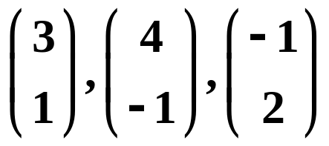
回顾：线性方程组的表达式
一般形式
向量方程的形式
增广矩阵的形式
向量组线性组合的形式
方程组有解？
向量 是否能用 线性表示？

Slide 11
课堂讨论
在日常工作、学习和生活中，有许多问题都
需要用向量来进行描述，请同学们举例说明．

Slide 12
四、小结
１． 维向量的概念，实向量、复向量；
２．向量的表示方法：行向量与列向量；
３． 向量空间：
解析几何与线性代数中向量的联系与区别、
向量空间的概念；
４． 向量在生产实践与科学研究中的广泛应用．

Slide 13
思考题
若一个本科学生大学阶段共修36门课程,成绩描述了学生的学业水平，把他的学业水平用一个向量来表示，这个向量是几维的？请大家再多举几例,说明向量的实际应用．

Slide 14
思考题解答
如果我们还需要考察其它指标，
比如平均成绩、总学分等，维数还将增加．
答 36维的．

